Slide 1

PRIMERO BANK

Slide 2
Notre compréhension de vos enjeux
Primero Bank fait face à une vague de départs de clients. La mission repose sur l'analyse des données clients pour comprendre les causes de ces départs, identifier des mesures préventives et proposer un plan d’actions pour éviter d'autres pertes.
L’enjeu principal de Primero Bank est de réduire les départs des clients et de prévenir une nouvelle vague d’attrition.
Les objectifs sont les suivants :
Montrer une analyse approfondie des profils des clients perdus
Identifier des signaux d'alerte parmi les clients actuels
Proposer des recommandations

Slide 3
Répartition des clients par type de carte L’analyse des données – Profil client
93,18% des cartes sont des cartes bleues
70% des clients ayant une carte Platinum ont quitté la banque

Slide 4
Répartition des clients par tranche d’âge et type de carte L’analyse des données – Profil client
La majorité des clients de la banque font partis des tranches d’âges des 36-45 et 46-55 ans
Les clients qui quittent la banque et qui utilisent d’autres carte et carte bleue appartiennent à la tranche d'âge des 36-45 et 46-55 ans.

Slide 5
Répartition par catégorie du revenu annuel L’analyse des données – Profil client
100% des femmes ayant un revenu annuel compris entre 60k et 120k ont quitté la banque

Slide 6
Utilisation moyenne de la carte L’analyse des données – habitude d’utilisation
Les clients qui quittent la banque utilisent 2 fois mois leur carte que les clients actuels
Les cartes premium( Gold, Platinium et silver) sont très peu utilisées

Slide 7
Moyenne du nombre de transactions par client L’analyse des données – habitude d’utilisation
Parmi les clients perdus les femmes sont celles qui effectuaient le moins de transactions

Slide 8
Crédit renouvelé chez les clients actuels et perdus L’analyse des données – habitude d’utilisation
60% des clients perdus sont ceux ayant un crédit renouvelé compris entre 0-499

Slide 9
Nombres d’interactions avec la banque
La banque a perdu tous les clients ayant eu plus de 5 interactions avec elle.

Slide 10
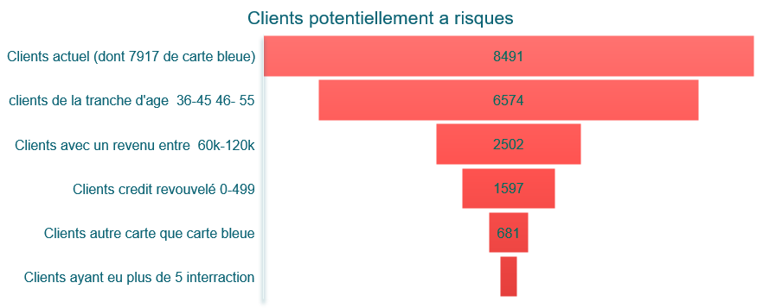
Calcul des clients à risques L’analyse des données

Slide 11
Bilan et recommandations
Bilan des Résultats d'Analyse
Profil des Clients Perdus :
Une majorité des clients perdus appartient aux tranches d'âge 36-45 et 46-55 ans.
93% des clients utilisent une carte bleue mais 70 % des clients ayant une carte Platinum ont quitté la banque.
100% des femmes avec un revenu annuel compris entre 60k et 120k ont cessé d'être clientes.
Les clients perdus utilisent leur carte deux fois moins que les clients actuels, ce qui montre un désengagement.
Parmi les clients perdus les femmes effectuent le moins de transactions, ce qui pourrait indiquer une insatisfaction.
Une majorité des clients perdus a un crédit renouvelé compris entre 0-499.
Tous les clients ayant eu plus de 5 interactions avec la banque l’ont quitté, cela laisse à penser que ces interactions ne sont pas bénéfiques et pourraient même être perçues comme négatives.

Slide 12
Recommandations 1. Revoir les avantages des cartes premium (Gold, Platinum, Silver) pour mieux répondre aux attentes des client. 2. Personnaliser les offres pour les clients mais surtout les femmes à revenu moyen (60k-120k), car cette catégorie quitte massivement la banque. Proposez des produits plus alignés avec leurs besoins et des programmes de fidélité spécifiques. 3. Mettre en place des campagnes de communication ciblées pour rappeler aux clients les avantages d'utiliser leurs cartes (ex. offres promotionnelles, partenariats commerciaux). 4. Réviser la gestion des interactions avec les clients. Chaque interaction doit être traitée comme une opportunité de renforcer la relation, non une source de frustration. 5. Former les équipes en relation client pour améliorer la qualité des interactions (résolution des problèmes, réponses rapides et pertinentes, personnalisation des services). 6.Analyser plus en détail les causes du départ des clients Platinum :Les clients Platinum étant parmi les plus rentables. Envisager d’ajuster les offres premium en fonction de leurs attentes, telles que des avantages exclusifs, un service clientèle dédié, ou des privilèges spécifiques, pourrait aider à fidéliser ce segment. 7. Établir un système de feedback régulier auprès des clients pour évaluer leur satisfaction et leur expérience avec la banque.

Slide 13

Conclusion
Primero Bank doit prendre des mesures rapides et ciblées pour freiner la perte des clients. Une approche plus personnalisée, une amélioration des produits et des avantages pour les cartes bancaires, ainsi qu'une meilleure gestion des interactions avec les clients sont essentielles pour améliorer la rétention. Il est également important de se concentrer sur la satisfaction des groupes spécifiques à haut risque, en particulier les femmes et les détenteurs de cartes premium. En appliquant ces recommandations, Primero Bank peut espérer réduire le taux de départ et aussi développer une clientèle fidèle et satisfaite.

